Slide 1
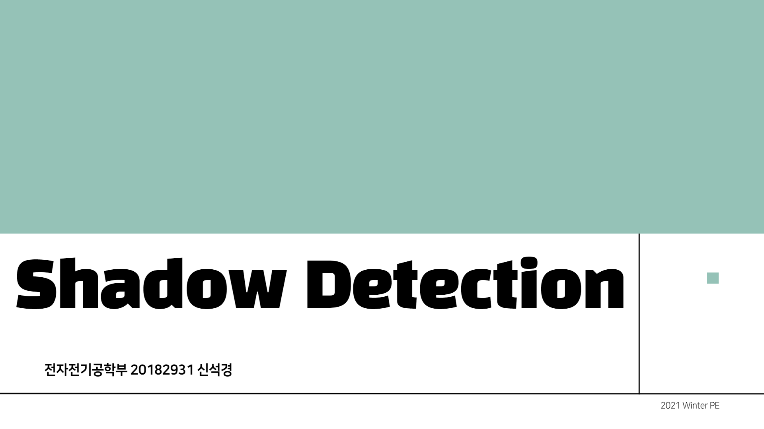

Slide 2
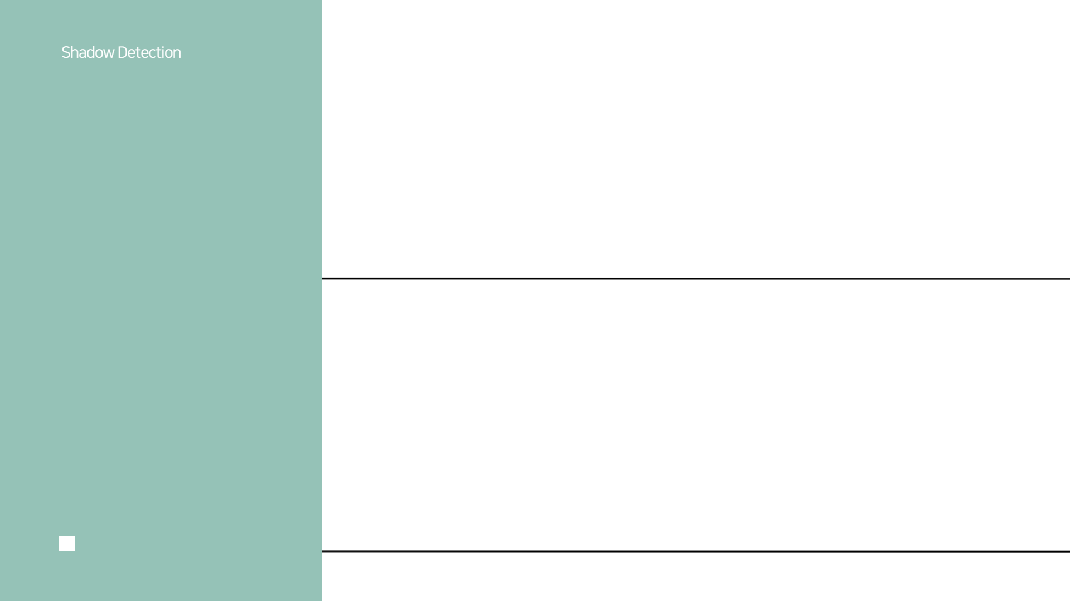
Shadow Detection
Using Feature | Using Deep Learning
Intensity Chromaticity Texture Entropy Minimization Edge Geometry
그림자 검출
방법
1. Intensity
그림자가 기본적으로 주변보다 명암이 낮다는 점을 이용하여 그림자 검출
하지만 전체적으로 어두운 Object와 Shadow를 구별하지 못한다는 단점이 존재
Feature Base
2. Chromaticity
그림자 부분은 명암은 낮아지지만, 색감은 유지한다는 특징 사용
따라서 명암의 변화에 민감한 RGB 색보단, HSV, c1c2c3, YUV, normalized RGB을 사용하거나 합쳐서 사용
하지만 illumination 변화가 크거나, Strong Shadow는 색감 또한 바꾸기 때문에 검출하기 어려움

Slide 3
3. Texture
일반적으로 그림자 부분이 Texture를 유지한다는 점을 이용
Shadow pixel를 선택하여 그 주변의 픽셀을 다른 foreground 혹은 shadow와 correlation으로 비교
하지만 주변과 많은 비교(correlation)하기 때문에 속도면에서 느림
Feature Base
4. Entropy Minimization
Entropy Minimization을 이용하여 illumination invariant image 형성 가능 -> 그림자 영역 구별 가능
불변 영상을 구하고 원본 영상과 XOR 연산을 통해 Shadow Edge 구분 가능
하지만 Shadow Mask를 바로 구할 수 없고, 연산이 많아 느리다는 단점이 존재
5. Edge
그림자는 Edge를 기준으로 주변과 구분된다는 점 이용
영상의 boundaries를 구하고, 하나의 boundary 양 옆에 Derivative Gaussian Window를 적용하여 boundary 양쪽의 비율 계산
해당 비율을 기준으로 Decision Tree를 사용하여 Shadow Edge 인지 판단
하지만, Ground에 존재하지 않는 그림자를 잘 검출하지 못하고, 영상 전반적으로 Edge가 모호하다면 구별하기 어려움
Feature Base

Slide 4
6. Geometry
Object의 Shape, Orientation, Size를 통해 Shadow를 Predict 할 수 있다는 점을 이용
해당 영상에 대해서만 의존적이라는 장점
하지만 해당 특징을 이용하기 위해서는 illumination source에 대해서 미리 알고 있어야 하고 source가 Single Unique illumination Source여야 한다는 제약 조건이 존재
또한 Multiple Shadow(하나의 객체에 대한 여러 그림자)를 검출하지 못함.
Feature Base
Feature-Base Shadow Detection
그림자가 가지고 있는 물리적인 특징을 이용하여 그림자를 검출하는 기법들
따라서 기존에 여러 조건들(e.g. 그림자와 주변의 Intensity 차이, 그림자와 주변의 Chromaticity 차이)에 대해 미리 분석하고 알고 있어야 함
일반적으로 이런 특징들을 가지고 Threshold를 통해 조건 검사 하거나, SVM, Decision Tree 같은 머신러닝 기법을 사용하여 그림자를 검출함
그러나 해당 조건들은 영상마다 다르기 때문에 다양한 상황에 적용 불가능
또한, 정확한 비교를 위해서는 더 정확한 계산이 필요하지만 연산이 많아져 속도가 느리다는 단점이 존재
Feature Base

Slide 5
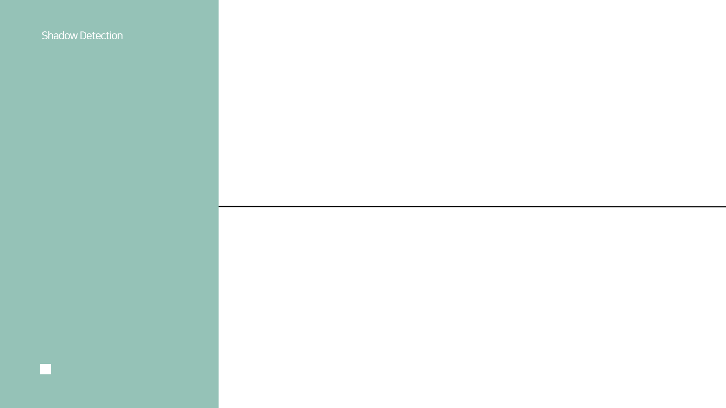
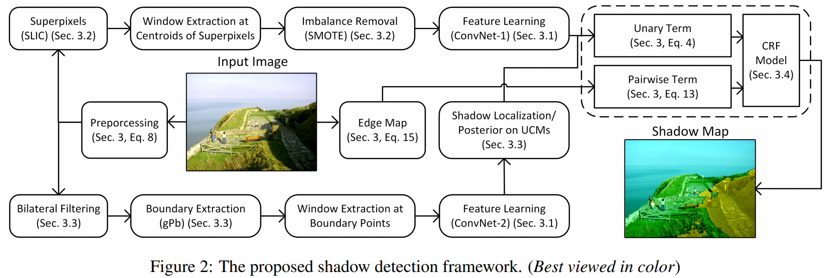
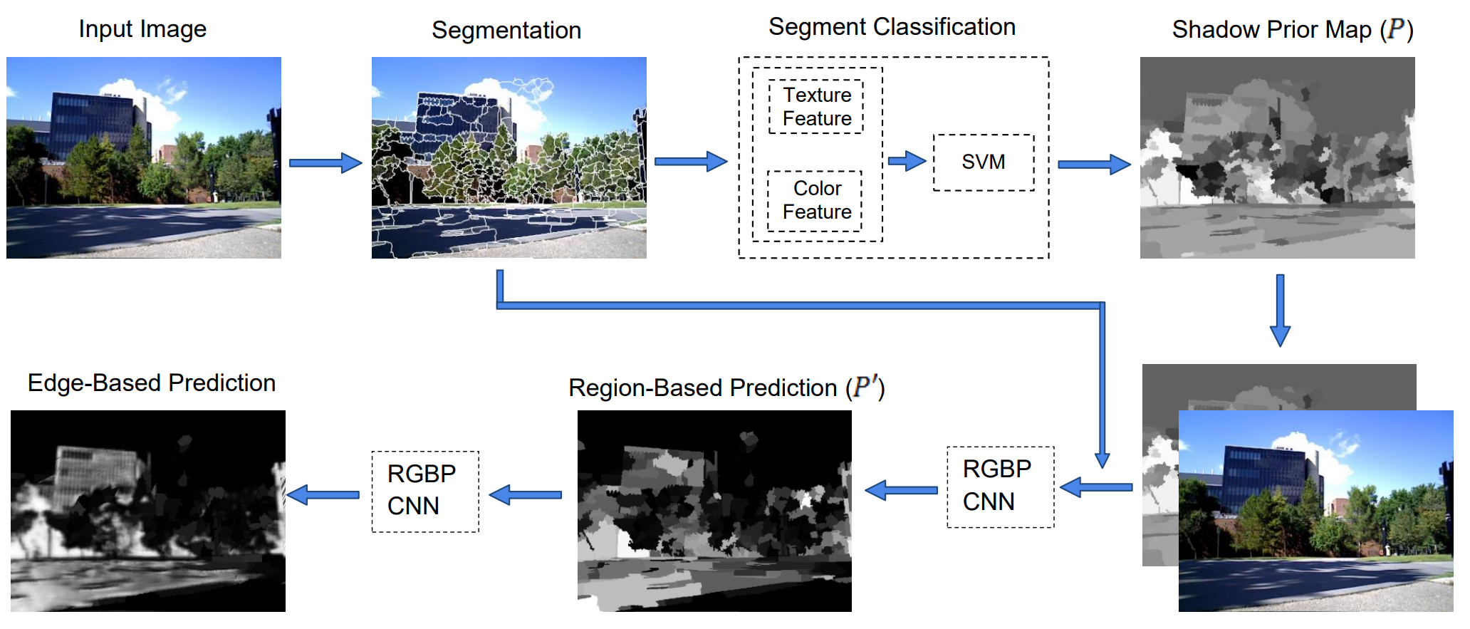
S. H. Khan, Automatic Feature Learning for Robust Shadow Detection, CVPR, 2014
1. 영상 내 존재하는 특징으로 Convolution Network를 학습 시키는 방법
그림자의 invariant, variant 특징을 가지고 그림자를 검출하는 방법을 토대로 시작
하지만 일반적인 hand-crafted feature and selection은 존재하는 모든 영상에 적용하기 어려움
해당 논문에서는 이러한 ‘prior assumption’을 최소화하여 특징을 자동으로 선택하는 것을 목적으로 함
주된 방법은 영상으로부터 regional and across-boundary feature를 Multiple ConvNets으로 추출
Deep Learning
그러나 해당 논문으로는 dark non-shadow region, texture-less black window glass, very thin shadow region and trees 를 구별하지 못한다는 단점이 언급됨
Sepideh Hosseinzadeh, Fast Shadow Detection from a Single Image Using a Patched Convolutional Neural Network, IROS, 2018
Deep Learning
2. 머신러닝으로 얻은 Shadow Prior Map + RGB 영상으로 Convolution을 진행하는 방법
머신러닝을 통해 Shadow Prior Map을 계산하고, 해당 Map과 RGB 영상을 합쳐 Patched CNN을 계산
Patch로 CNN을 훈련하는 방법을 선택한 이유
Patch는 local pattern에 대한 충분한 정보와 pixel 단위보다 global information을 계산 가능
적은 dataset으로 다양한 pattern의 training sample 생성 가능
속도 면에서는 다른 방법들보다 우세하지만 정확도 부분에서 약간 약세를 보이는 경향이 존재

Slide 6
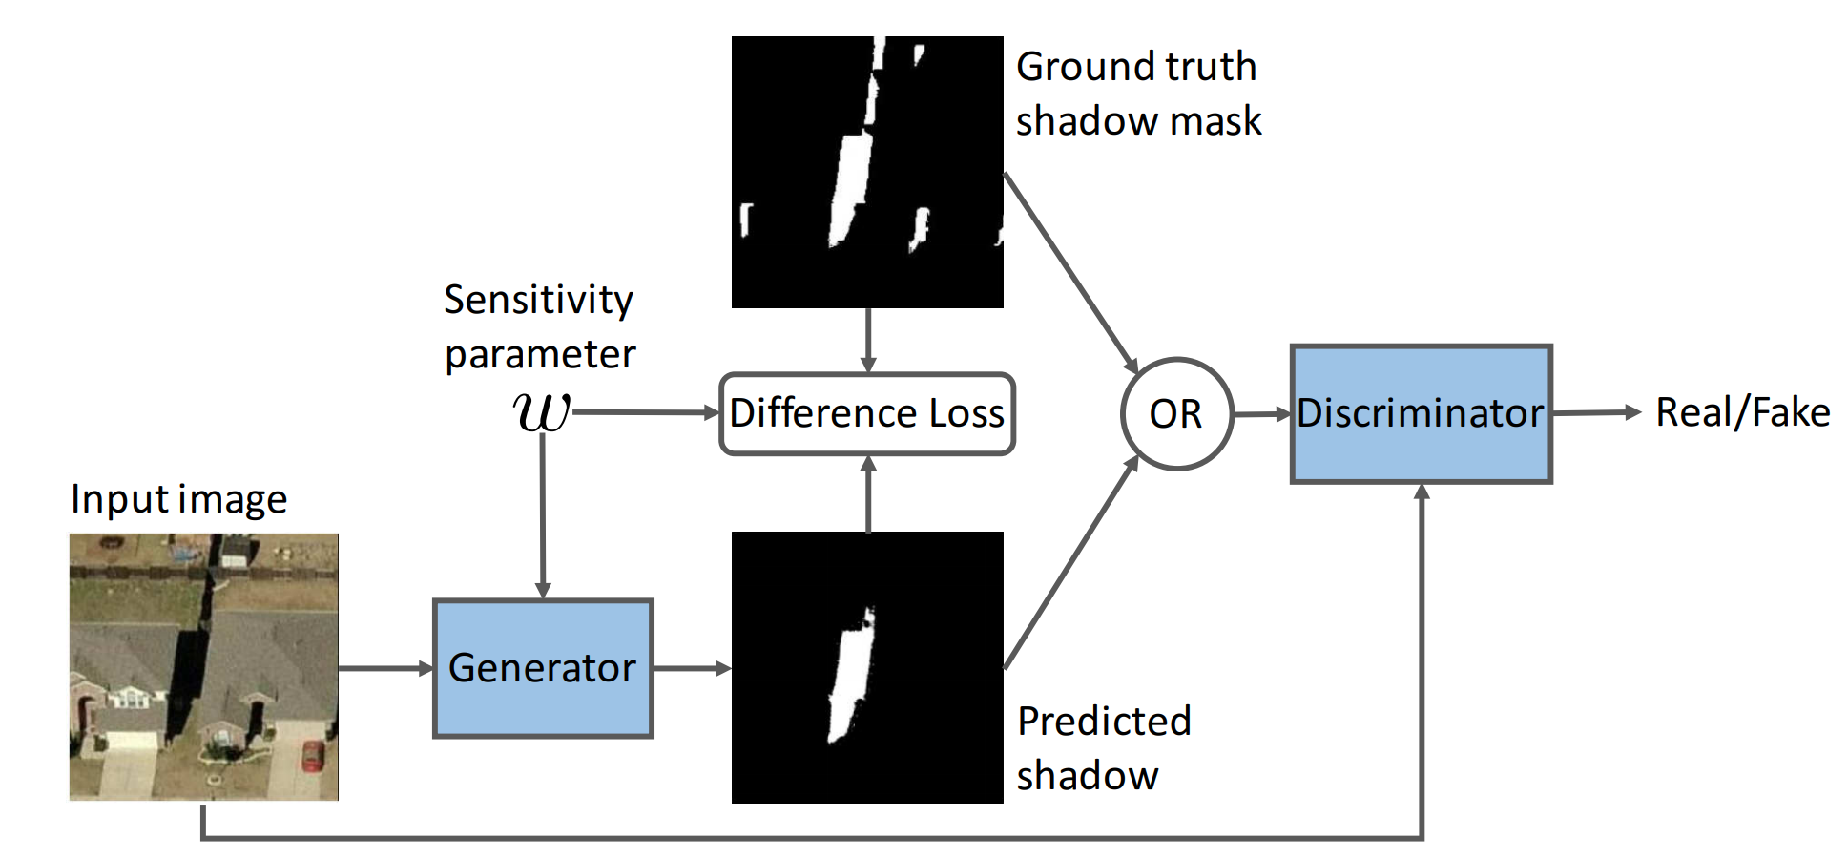
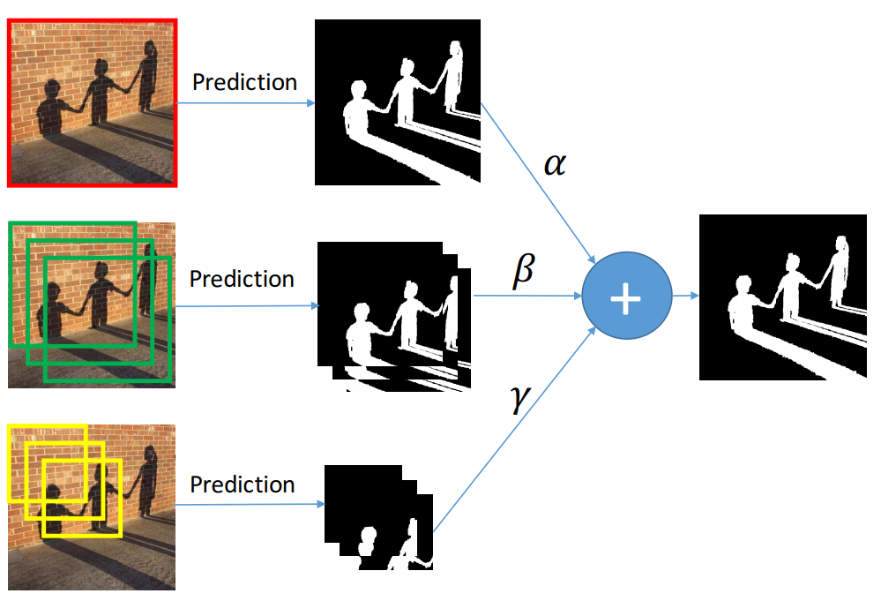
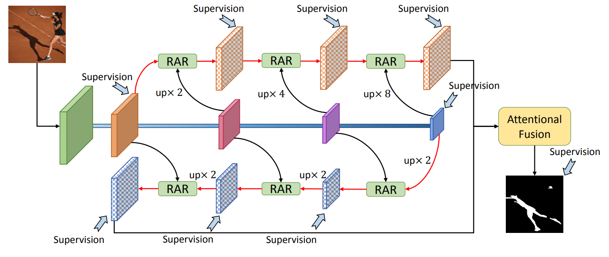
Vu Nguyen, Shadow Detection with Conditional Generative Adversarial Networks , ICCV, 2017
3. scGAN
scGAN이라는 모델을 활용
scGAN이란 일반적인 cGAN(conditional GAN) 에 Sensitivity라는 parameter를 또다른 input으로 넣어주는 형태의 모델
Sensitivity는 Shadow Mask에 포함되는 픽셀 개수와 loss function에서 shadow and nonshadow classes 사이의 weight를 조절하기 위해 사용
Deep Learning
또한, Multi-Scale로 Shadow를 prediction하여 Weighted Average을 통해 최종 Shadow Mask 계산
Lei Zhu, Bidirectional Feature Pyramid Network with Recurrent Attention Residual Modules for Shadow Detection , ECCV, 2018
Deep Learning
4. 다양한 resolution을 고려한 CNN
CNN을 구성할 때 다양한 resolution을 고려하도록 모델 설계
특히, 해당 논문에서는 양방향으로 feature map을 계산해 최종 shadow mask 결정
Attention Map이라는 개념을 추가하여, 두 개의 resolution feature map을 Weighted Sum 할 수 있도록 함

Slide 7
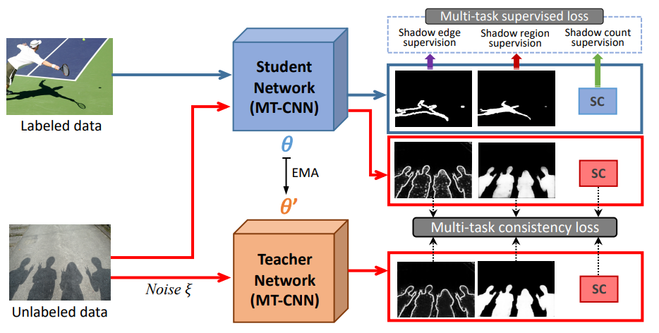
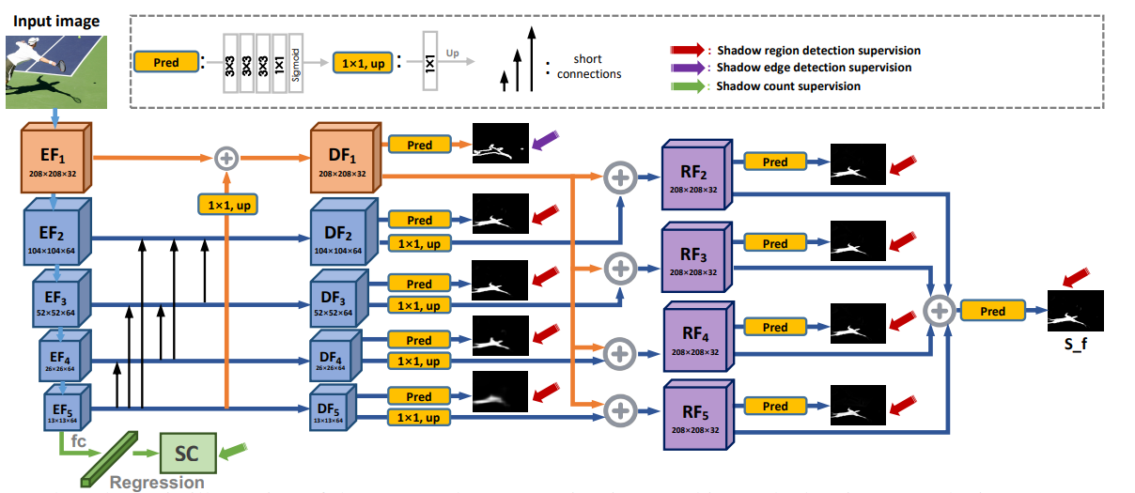
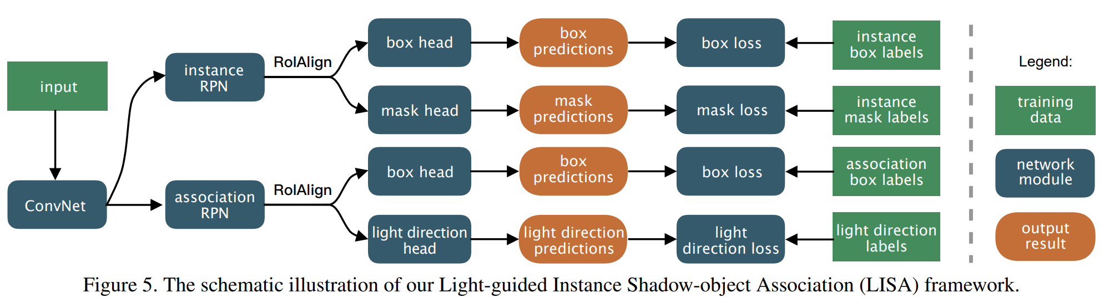
Zhihao Chen, A Multi-task Mean Teacher for Semi-supervised Shadow Detection, CVPR, 2020
5. 다양한 resolution을 고려한 CNN + 여러 기법
Multi resolution을 고려하면서 Mean Teacher 방식의 준지도 학습 + 3개의 Output을 통한 학습을 진행
준지도 학습은 Dataset이 부족하다는 한계를 해결하기 위하여 적용됨
Deep Learning
Tianyu Wang, Instance Shadow Detection, CVPR, 2020
Deep Learning
6. Instance Segmentation을 활용한 그림자 검출
해당 논문은 Shadow Mask를 검출하는 목표보단 Shadow Mask과 Object 사이의 관계와 Light Direction을 계산하는 것을 목표로 함
Mask R-CNN이라는 Instance Segmentation 기법을 기반으로 Object에 대한 box와 Shadow에 대한 box를 검출
이후에 해당 박스들을 가지고 연관성을 계산하여 association을 계산

Slide 8
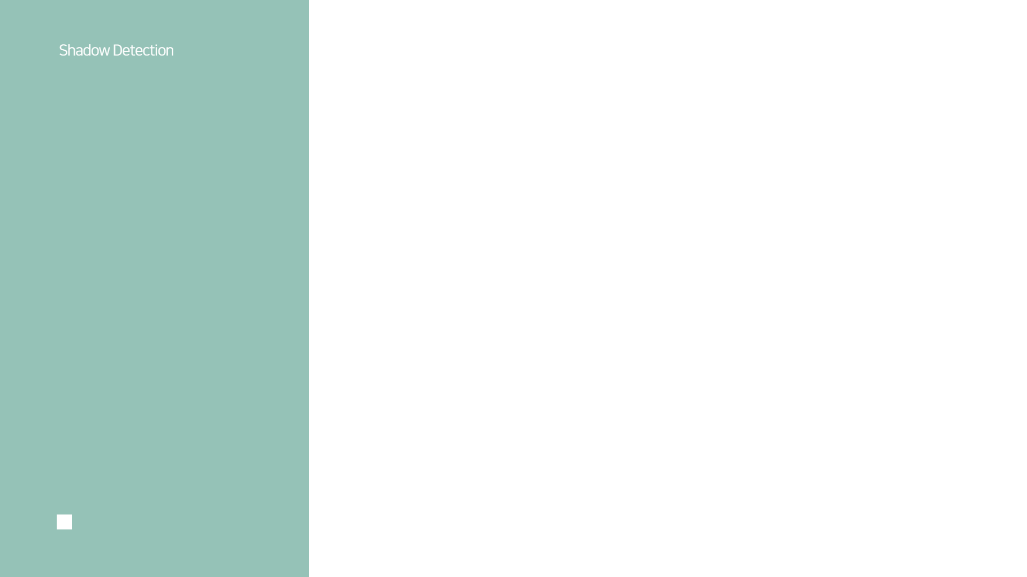
Deep Learning
Deep Learning Shadow Detection
Deep Learning을 사용하여 그림자를 검출하는 방법
이 방법은 크게 1) Feature를 따로 추출하고 해당 Feature로 Deep Learning을 하거나, 2) RGB 영상을 가지고 Deep Learning을 진행하는 방법으로 나눌 수 있음
논문의 결과를 살펴본 결과, 일반적으로는 RGB 영상을 가지고 Deep Learning을 처리하는 것이 더 좋은 결과를 보임
Deep Learning 기법이 다양하게 존재하기 때문에 이번 PPT에서 언급한 방법 이외에 Network를 구성하는 방법에도 여러 방법이 존재하지만 큰 틀을 잡아 간략하게 정리하면
다양한 resolution의 Feature Map을 통해 Shadow Mask를 결정
GAN을 사용한 방법
Shadow 자체를 Object라고 생각하여 Object detection/Instance Segmentation을 진행하는 방법
영상을 Patch로 분할하여 각각의 Patch로 훈련하는 방법
이 존재한다.
그리고 추가적으로 준지도 학습과 같이 학습 방법에 대한 논의도 진행되는 것으로 보임

Slide 9


